Slide 1
Thiết kế và xây dựng phần mềm
Tìm hiểu về Design Pattern - Proxy
Nhóm 11
Thân Tài Linh – 20152230
Vũ Văn Kiên – 20152084
Nguyễn Thị Linh – 20146429

Slide 2
1.Định nghĩa
Mẫu có tên là proxy.
Là mẫu thiết kế mà ở đó tất cả các truy cập trực tiếp vào 1 đối tượng nào đó sẽ được chuyển hướng vào 1 đối tượng trung gian

Slide 3
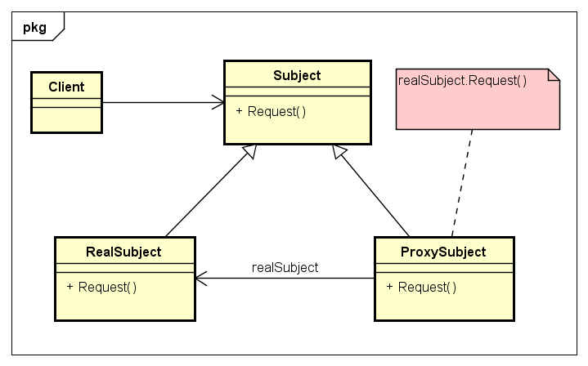
1.Định nghĩa
Mô hình tổng quát :

Slide 4
2. Phân loại
Proxy thuộc loại Structural Patterns (Mẫu thiết kế cấu trúc )
Một số proxy cơ bản :
Remote Proxy
Client truy cập qua Remote Proxy để tham chiếu tới đối tượng được bảo vệ nằm ngoài ứng dụng
Virtual Proxy
Cung cấp 1 đối tượng đại diện cho 1 đối tượng lớn và phức tạp, trì hoãn việc tạo ra đối tượng RealSubject ,chỉ tạo ra khi cần thiết

Slide 5
2. Phân loại
Một số proxy cơ bản :
Monitor Proxy
Thiết lập các bảo mật trên đối tượng cần bảo vệ,ngăn không che client truy cập 1 số trường quan trọng của đối tướng
Protection Proxy
Kiểm tra các quyền truy cập của 1 client khi client đó yêu cầu.

Slide 6
2. Phân loại
Một số proxy cơ bản :
Bảo vệ đối tượng, từ chối các yêu cầu từ các client không được tín nhiệm.
Cache Proxy
Cung cấp không gian lưu trữ tạm thời cho các kết quả trả về từ đối tượng nào đó và sẽ được tái sử dụng cho các client khác có cùng yêu cầu.
Firewall Proxy

Slide 7
2. Phân loại
Một số proxy cơ bản :
Smart Reference Proxy
Cung cấp đối tượng đại diện để bổ sung 1 số tính năng của đối tượng gốc mỗi khi đối tượng được tham chiếu.
Synchronization Proxy
Đảm bảo nhiều client có thể truy cập vào cùng 1 đối tượng mà không gây ra xung đột.

Slide 8
2. Phân loại
Một số proxy cơ bản :
Copy – On – Write
Đảm bảo rằng không có 1 client khi yêu cầu không phải chờ xử lý trong vô thời hạn.

Slide 9
3.Mục đích
Cung cấp đối tượng đại diện cho 1 đối tượng khác ( đối tượng gốc )để hỗ trợ,bảo vệ hoặc kiểm soát quá trình tác động đến đối tượng gốc đó.

Slide 10
4.Bài toán thực tế
Bài toán thực tế : Khi client yêu cầu hiện thị thông tin 1 đối tượng (ví dụ như ảnh,,,) có kích thước lớn (chẳng hạn như khi ta truy cập 1 trang web).Việc load toàn bộ hình ảnh của trang web khi load website sẽ dẫn đến lãng phí khi mà người sử dụng chưa kéo đến vị trí hoặc thậm chí là chưa nhìn thấy ảnh đã chuyển trang hoặc tắt đi. Việc này dẫn đến việc tốn rất nhiều tài nguyên của hệ thống,sẽ khiến hệ thống bị chậm, giảm hiệu suất,thậm chí bị treo nếu hệ thống yếu.

Slide 11
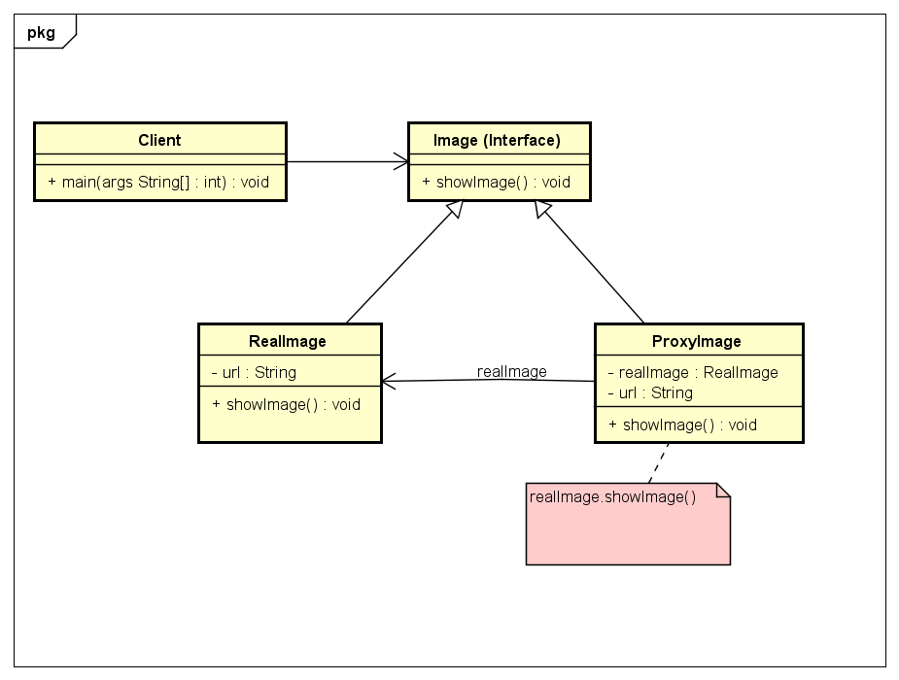
5.Phương hướng giải quyết
Để giải quyết vấn đề gặp phải ở trên ta có thể sử dụng Virtual Proxy.

Slide 12
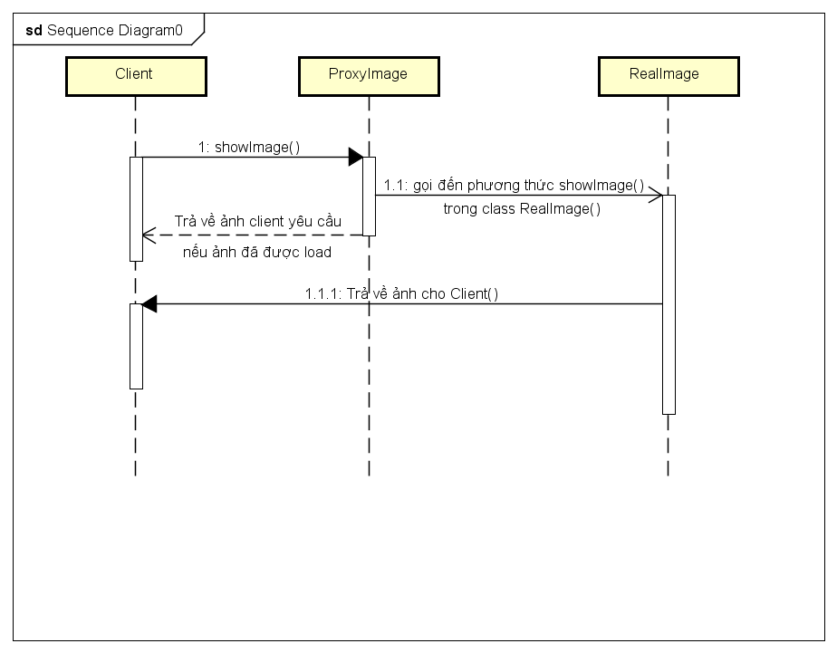
5.Phương hướng giải quyết
Biểu đồ trình tự :

Slide 13
5.Phương hướng giải quyết
Mã nguồn minh họa :
Interface Image :
package proxyPattern;
public interface Image {
public void showImage();
}

Slide 14
5.Phương hướng giải quyết
Class RealImage :
package proxyPattern;
public class RealImage implements Image{
private String url;
public RealImage(String url) {
this.url = url;
}
@Override
public void showImage(){
System.out.printf("%s: Hình ảnh %s bắt đầu được load\n",
new java.util.Date().getTime(), this.url);
}
}

Slide 15
Class ProxyImage :
package proxyPattern;
public class ProxyImage implements Image{
private RealImage realImage;
private String url;
public ProxyImage(String url){
this.url = url;
System.out.printf("%s: Ảnh %s chưa được load\n", new java.util.Date().getTime(), this.url);
}
@Override
public void showImage() {
if(realImage == null){
realImage = new RealImage(this.url);
realImage.showImage();
} else {
System.out.printf("%s: Ảnh %s đã được load. Chỉ lấy ra sử dụng\n", new java.util.Date().getTime(), this.url);
}
}
}

Slide 16
Class Client :
package proxyPattern;
public class Client {
public static void main(String[] args){
// Khởi tạo proxy lúc này image chưa được load
ProxyImage proxyImage = new ProxyImage("C:\\Users\\kienvv2903\\Desktop\\TGCT.png");
// Khi cần show image, lúc này hình ảnh mới thật sự được load
proxyImage.showImage();
// Khi ta sử lần tiếp theo, image không cần load lại nữa, chỉ lấy image trong cache proxy ra sử dụng
proxyImage.showImage();
}
}

Slide 17
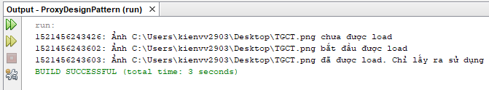
Output demo chương trình :

Slide 18
6.Ưu nhược điểm
Ưu điểm :
Tiết kiệm chi phí để nạp và khởi tạo đối tượng.
Có thể bảo vệ được tài nguyên của đối tượng khỏi các client không uy tín.
Nhiều client truy cập vào đối tượng không xảy ra xung đột
Client sẽ không rơi vào trạng thái chờ xử lý vô thời hạn

Slide 19
6.Ưu nhược điểm
Nhược điểm :
Tốc độ truy xuất sẽ chậm hơn so với không dùng Proxy.
Có nhiều loại proxy khác nhau,việc không cài đặt phù hợp sẽ dẫn đến lãng phí và không đem lại hiệu quả

Slide 20
7.Các ví dụ thực tiễn
Cách thức tải trang web khác so với cách thức truyền thống
Một file quan trọng cần được bảo vệ tránh sự truy cập không được phép đối với 1 số loại client

Slide 21
Thank for watching

